Slide 1






Precio Bs. 110
Oferta Bs. 70
Precio Bs. 119
Oferta Bs. 50
Precio Bs. 102
Oferta Bs. 90
Precio Bs. 119
Oferta Bs. 45
Precio Bs. 137
Oferta Bs. 101
Precio Bs. 90
Oferta Bs. 45

Slide 2






Precio Bs. 155
Oferta Bs. 115
Precio Bs. 104
Oferta Bs. 75
Precio Bs. 119
Oferta Bs. 65
Precio Bs. 79
Oferta Bs. 50
Precio Bs. 104
Oferta Bs. 80
Precio Bs. 95
Oferta Bs. 55

Slide 3






Precio Bs. 105
Oferta Bs. 75 TD
Precio Bs. 164
Oferta Bs. 125 TD
Precio Bs. 102 TD
Oferta Bs. 95
Precio Bs. 119
Oferta Bs. 55
Precio Bs. 119
Oferta Bs. 55
Precio Bs. 110
Oferta Bs. 70

Slide 4





Precio Bs. 119
Oferta Bs. 65
Precio Bs. 119
Oferta Bs. 55
Precio Bs. 137
Oferta Bs. 90
Precio Bs. 149
Oferta Bs. 90
Precio Bs. 127
Oferta Bs. 70

Slide 5





5 Revistas
Cada una con siete Temas Bíblicos
Con un mensaje lleno de Esperanza PARA LA FAMILIA
Fascinante Serie que contiene 35 Estudios Bíblicos
Precio Bs. 45
Oferta Bs. 20

Slide 6





Precio Bs. 75
Oferta Bs. 45
Precio Bs. 108
Oferta Bs. 35
Precio Bs. 75
Oferta Bs. 45
Precio Bs. 75
Oferta Bs. 35
Precio Bs. 75
Oferta Bs. 35

Slide 7





Precio Bs. 122
Oferta Bs. 70
Precio Bs. 112
Oferta Bs. 60
Precio Bs. 483
Oferta Bs. 260
Precio Bs. 194
Oferta Bs. 80
Precio Bs. 215
Oferta Bs. 90

Slide 8
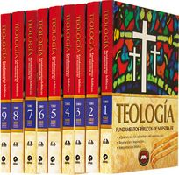

Gran Colección Teológica: 9 TOMOS FUNDAMENTOS BIBLICOS DE NUESTRA FE
LIBRO | PRECIO | OFERTA
Tomo 1 | Bs. 168 | Bs. 117
Tomo 2 | Bs. 193 | Bs. 136
Tomo 3 | Bs. 168 | Bs. 117
Tomo 4 | Bs. 168 | Bs. 117
Tomo 5 | Bs. 168 | Bs. 117
Tomo 6 | Bs. 193 | Bs. 136
Tomo 7 | Bs. 168 | Bs. 117
Tomo 8 | Bs. 222 | Bs. 167
Tomo 9 | Bs. 248 | Bs. 175

Slide 9
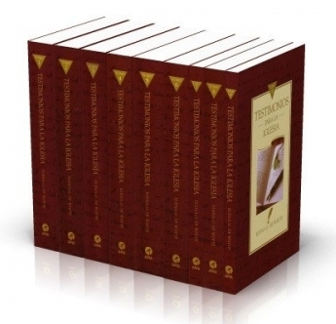

TESTIMONIOS PARA LA IGLESIA
9 Tomos
Precio Regular Bs. 1144
Oferta Especial Bs. 130
No Puede Faltar En Su Hogar

Slide 10




Precio Bs. 156
Oferta Bs. 90
Precio Bs. 99
Oferta Bs. 75
Precio Bs. 156
Oferta Bs. 90
Precio Bs. 180
Oferta Bs. 95

Slide 11




Precio Bs. 56
Oferta Bs. 25
Precio Bs. 94
Oferta Bs. 25
Precio Bs. 66
Oferta Bs. 15
Precio Bs. 60
Oferta Bs. 25

Slide 12




Precio Bs. 130
Oferta Bs. 90
Precio Bs. 148
Oferta Bs. 110 con guía
Precio Bs. 41
Oferta Bs. 15
Precio Bs. 150
Oferta Bs. 110 con guía

